Slide 1


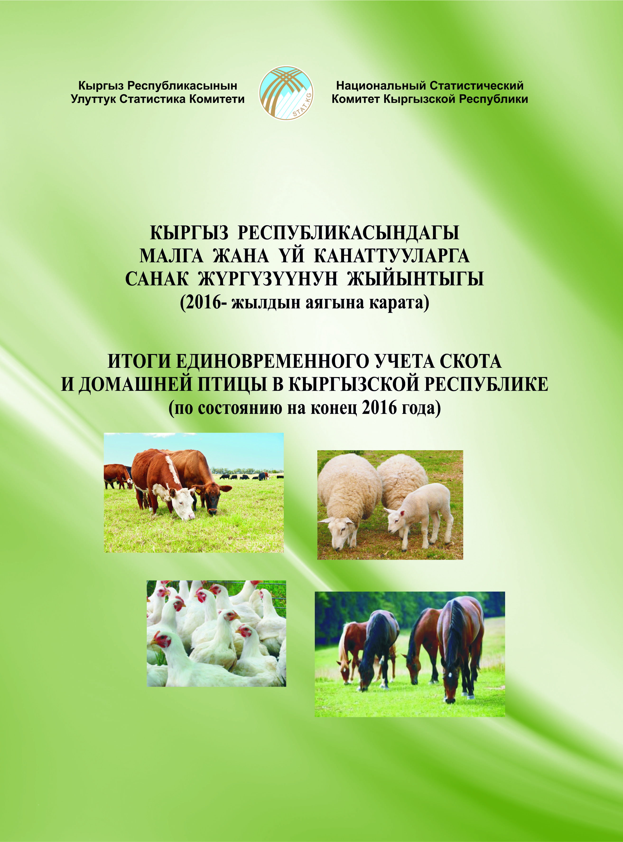
Национальный статистический комитет
Кыргызской Республики
Об итогах пересчета скота
и домашней птицы
на начало 2017 года
Пресс-Конференция, Нацстатком
10.02.2017г.
Гульзейнеп Мурсабекова
Начальник управления статистики реального сектора

Slide 2
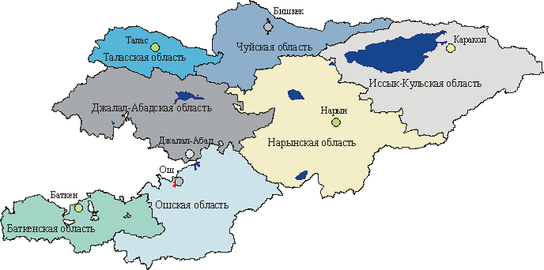
Во исполнение Программы статистических работ Кыргызской Республики на 2016 год, утвержденный постановлением Правительства Кыргызской Республики от 13 октября 2015 года № 708
Совместным приказом МСХППиМ КР (№293) и Нацстаткома (№85) от 15 ноября 2016г.
был утвержден «План мероприятий подготовки и проведения на территории Кыргызской Республики учета скота и домашней птицы по состоянию на конец 2016г.»
координировали работу
МСХППиМ КР Нацстатком КР
Органы местного самоуправления
(айыл окмоту
и
мэрии городов)
в период с 10 по 25 декабря 2016г.
провели сплошной единовременный
учет скота
и домашней птицы
Государственная инспекция по ветеринарной и фитосанитарной безопасности при Правительстве КР

Slide 3

Как проходил учета скота и домашней птицы
по состоянию на конец 2016г.,
Согласно утвержденного постановлением Нацстаткома КР «Методологических указаний по проведению учета скота и домашней птицы в хозяйствах всех категорий Кыргызской Республики» от 03.06. 2016г. № 8
Учету подлежит скот
и домашняя птица по видам
во всех без исключения
хозяйствах на территории
населенных пунктов
Составление и утверждение списка
ответственных сотрудников за подготовку
и проведение учета, в том числе переписчиков,
привлекаемых к проведению учета на местах
Также учету подлежит скот
и домашняя птица,
содержащаяся в отдельно
стоящих строениях
(зимовках, кошарах, фермах)
Данные о численности
скота и домашней птицы в бланки
форм государственной отчетности
записываются на основании сплошного
обхода, путем опроса

Slide 4
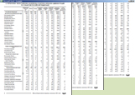

Третий год материалы единовременного учета скота и домашней птицы введены и обработаны с использованием электронных вопросников в режиме OFF-LINE
Респонденты
Сервер ГВЦ
Нацстаткома
Заполнение <Exсel> шаблона
Интернет
Загрузка
информации
БД
Выполнение арифметических и логических контролей
Ввод в режиме ON-LINE и OF-FLINE

Slide 5
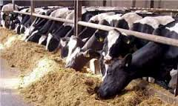

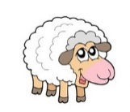

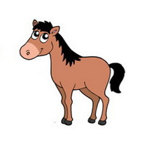
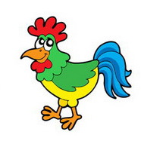
Поголовье скота и домашней птицы
(в хозяйствах всех категорий, на начало 2017 года,
тыс. голов)
 | 2015 | 2016 | 2016 к 2015
 |  |  | + , - | в %
Крупный рогатый скот - всего | 1492 | 1527 | 35 | 102,4
коров | 757 | 769 | 12 | 101,6
Овцы и козы | 5929 | 6022 | 93 | 101,6
Свиньи | 50 | 51 | 1 | 102,0
Лошади | 449 | 467 | 18 | 103,9
Домашняя птица - всего | 5586 | 5673 | 87 | 101,6
.

Slide 6
Изменение поголовья скота и домашней птицы
(в хозяйствах всех категорий, на конец года, тыс.голов)
 | 1990 | 1991 | 1999 | 2003 | 2006 | 2013 | 2014 | 2015 | 2016 | 2016 к 1990 (в%)
Крупный рогатый скот | 1205,3 | 1190,2 | 932,3 | 1004,4 | 1116,7 | 1404,2 | 1458,4 | 1492,5 | 1527,7 | 126,7
Коровы | 506,2 | 518,3 | 511,5 | 533,9 | 584,9 | 718,5 | 744,3 | 757,4 | 769,9 | 152,1
Овцы и козы | 9969,4 | 9524,9 | 3806,5 | 3679,2 | 4046,9 | 5641,2 | 5829,0 | 5929,5 | 6022,5 | 60,4
Лошади | 312,7 | 320,5 | 349,8 | 340,5 | 347,5 | 407,4 | 433,0 | 449,6 | 467,2 | 149,4
Свиньи | 393,4 | 354,9 | 104,8 | 82,8 | 79,6 | 51,8 | 50,8 | 50,3 | 51,1 | 13,0
Домашняя птица | 13914,7 | 13571,2 | 2979,9 | 4332,2 | 4472,6 | 5385,7 | 5420,0 | 5586,2 | 5673,6 | 40,8

Slide 7
Поголовье крупного рогатого скота по половозрастному составу, на начало 2017 года (тыс. голов)
Крупный рогатый скот - всего | 1527,7
Коровы - всего | 769,9
Телки от 1 года и старше осемененные | 127,5
Телки от 1 года и старше неосемененные | 167,7
Телята до 1 года | 298,4
Быки-производители | 44,7
Прочие виды крупного рогатого скота | 80,8
Яки | 38,4

Slide 8
Распределение поголовье скота и домашней птицы
по территории (в хозяйствах всех категорий, на начало 2017 года, тыс.голов)
 | Крупный рогатый скот |  | коровы |  | Овцы и козы |  | Лошади |  | Домашняя птица
 | голов | % | голов | в % | голов | % | голов | % | голов | %
Кыргызская Республика | 1527,7 | 100 | 769,9 | 100 | 6022,5 | 100 | 467,2 | 100 | 5673,6 | 100
Баткенская область | 130,6 | 5 | 65,3 | 8,5 | 485,5 | 8,1 | 7,2 | 1,6 | 272,9 | 4,8
Джалал-Абадская область | 311,9 | 20,4 | 166,7 | 21,7 | 1265,5 | 21,0 | 65,9 | 14,1 | 1067,6 | 18,8
Иссык-Кульская область | 216,8 | 14,2 | 110,3 | 14,3 | 899,5 | 14,9 | 99,9 | 21,4 | 618,6 | 10,9
Нарынская область | 153,6 | 10,1 | 74,3 | 9,6 | 1023,1 | 17,0 | 108,8 | 23,3 | 192,3 | 3,4
Ошская область | 357,4 | 23,4 | 180,8 | 23,5 | 1137,8 | 18,9 | 94,5 | 20,2 | 947,3 | 16,7
Таласская область | 66,9 | 4,4 | 33,2 | 4,3 | 537,5 | 8,9 | 25,3 | 5,4 | 255,3 | 4,5
Чуйская область | 278,7 | 18,2 | 134,2 | 17,4 | 648,3 | 10,8 | 64,2 | 13,7 | 2250,7 | 39,7
г. Бишкек | 0,6 | 0,0 | 0,4 | 0,1 | 3,0 | 0,0 | 0,2 | 0,1 | 17,8 | 0,3
г. Ош | 10,2 | 0,7 | 4,4 | 0,6 | 21,7 | 0,4 | 0,9 | 0,2 | 50,3 | 0,9
Особый учет | 0,7 | 0,0 | 0,2 | 0,0 | 0,4 | 0,0 | 0,1 | 0,0 | 0,4 | 0,0

Slide 9
Поголовье скота , из них на отдельно стоящих 11000 объектах
(в хозяйствах всех категорий, на начало 2017 года, тыс.голов)
Всего поголовье, тыс. голов
или в % к общему поголовью
из них поголовье на отдельно стоящих объектах, тыс. голов
Крупный рогатый скот
165
1527,7
11%
Овцы и козы
1037
17%
6022,6
81
Лошади
467,2
17%
Свиньи
14
27%
51,0
Домашняя птица
498
9%
5673,6

Slide 10
Пункты искусственного осеменения по регионам
2016 год – 472 пункта
 | Чуйская | Таласская | Нарынская | Иссык-Кульская | Ошская | Джалал-Абадская | Баткенская
2014г. | 112 | 33 | 50 | 68 | 74 | 46 | 26
2015г. | 122 | 45 | 51 | 78 | 84 | 59 | 31
2016г | 122 | 45 | 51 | 79 | 85 | 59 | 31
Осеменение по следующим породам: | швицкая, | швицкая, | швицкая, | швицкая, | швицкая, | швицкая, | швицкая,
 | абердин-ангусская, | абердин-ангусская, | абердин-ангусская, | абердин-ангусская, | абердин-ангусская, | абердин-ангусская, | абердин-ангусская
 | симментал. | симментал | симментал | симментал | алатауск. | алатауская. голштин | алатауская
 | алатауск. | алатауск. | . алатауск. | алатауск.

Slide 11
В целях продолжения государственной политики по обеспечению отечественных сельскохозяйственных производителей льготными кредитными ресурсами
В 2016 году
произведено кредитование хозяйствующим
субъектам сельскому хозяйства на сумму более 4,8 млрд. сомов
из
них
Более 11 тыс. заемщиков
на развитие животноводства
более 3,5 млрд. сомов
Или 73% от общей суммы

Slide 12
Выводы Итоги учета скота и домашней птицы на уровне каждого
айильного аймака на начало 2017г.:
1. Свидетельствует о том, что в республике тенденция роста поголовья основных видов сельскохозяйственных животных сохраняется
2. Поголовье скота и домашней птицы является информационной базой для определения производства продукции животноводства:
мяса
молока
яиц
шерсти
В общем объеме валового производства продукции сельского хозяйства продукция животноводства составляет около 48 процентов

Slide 13
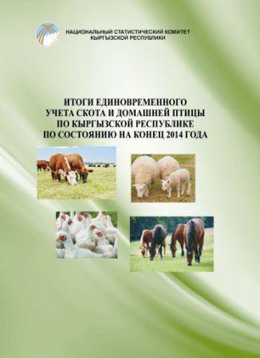
Национальный статистический комитет
Кыгызской Республики
Чоң рахмат
Stat.kg Публикации:

